Slide 1
GLSL着色器编译-前端介绍
讲解人：李磊

Slide 2
目 录
一、着色器语言简介
二、着色器编译过程
三、着色器的运行机制
四、Mesa编译前端的过去和未来
五、MVP架构着色器编译过程
六、LLVM编译器介绍

Slide 3
一、着色器语言简介
Shader Language的发展方向是设计出在便携性方面可以和C++、Java等相比的高级语言，“赋予程序员灵活而方便的编程方式”，并“尽可能的控制渲染过程”同时“利用图形硬件的并行性，提高算法效率”。
Shader Language目前主要有3种语言：
1. 基于 OpenGL 的 OpenGL Shading Language，简称 GLSL;
2. 基于 DirectX 的 High Level Shading Language, 简称 HLSL;
3. 还有 NVIDIA 公司的 C for Graphic，简称 Cg 语言。

Slide 4
一、着色器语言简介
GLSL、HLSL、CG异同点：
GLSL的优点是跨平台！卡友在Windows 、Linux、Mac、Web、移动端跑，但是这种跨平台是由于OPENGL没有提供编译器，而是由显卡驱动来完成的着色器的编译工作；也就是说显卡驱动支持OPENGL它就可以运行。这种做法的好处在于依赖硬件，由于提供商完全了解自己硬件架构，能知道怎么样发挥到最大作用。GLSL是依赖于硬件而非操作系统，所以硬件不一样结果可能不一样；
HLSL由微软控制的着色器，就算有不同的硬件，同一个着色器编译是一样的（前提是版本一样），但是缺点是只能在微软的平台，当然HLSL相比GLSL渲染什么的走得更前面。
CG才是真正意义上的跨平台。它会根据平台的不同编译成相应的中间语言，CG语言的跨平台性很大程度取决于与微软的合作，这也导致CG和HLSL非常相似，CG可以无缝移植到HLSL平台上，但是缺点是无法完全发挥OPENGL的新特性。

Slide 5
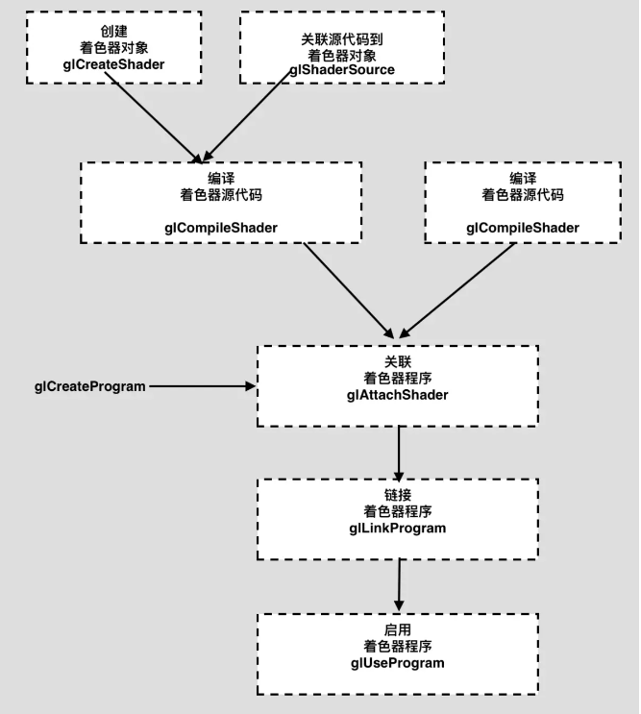
二、着色器的编译过程

Slide 6
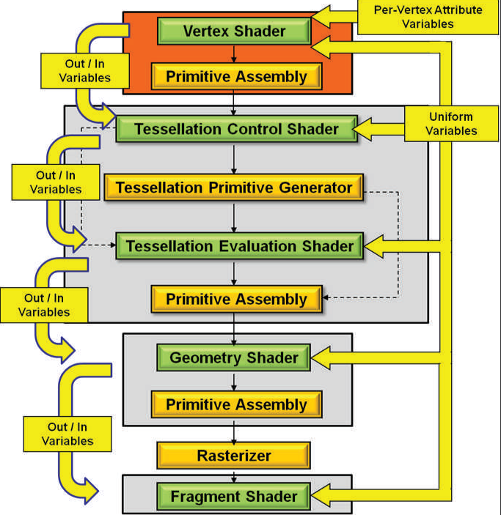
三、着色器的运行机制
在执行阶段，CPU端将shader二进制指令经由PCI-e推送到GPU端，GPU在执行代码时，会用Context将指令分成若干Channel推送到各个Core的存储空间。
对现代GPU而言，可编程的阶段越来越多，包含但不限于：顶点着色器（Vertex Shader）、曲面细分控制着色器（Tessellation Control Shader）、几何着色器（Geometry Shader）、像素/片元着色器（Fragment Shader）、计算着色器（Compute Shader）、...

Slide 7
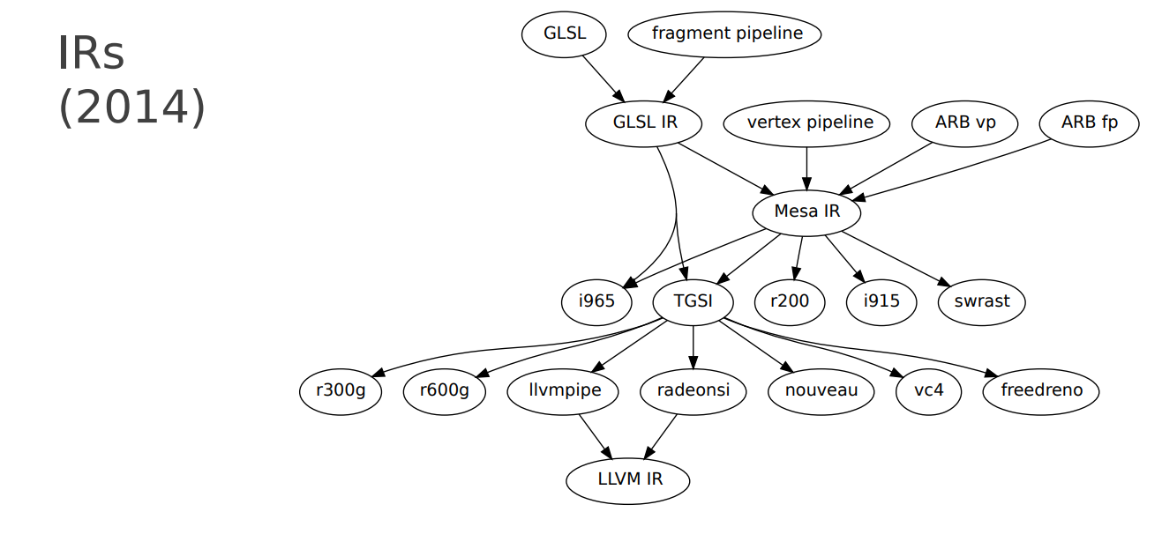
四、Mesa编译前端的过去和未来

Slide 8
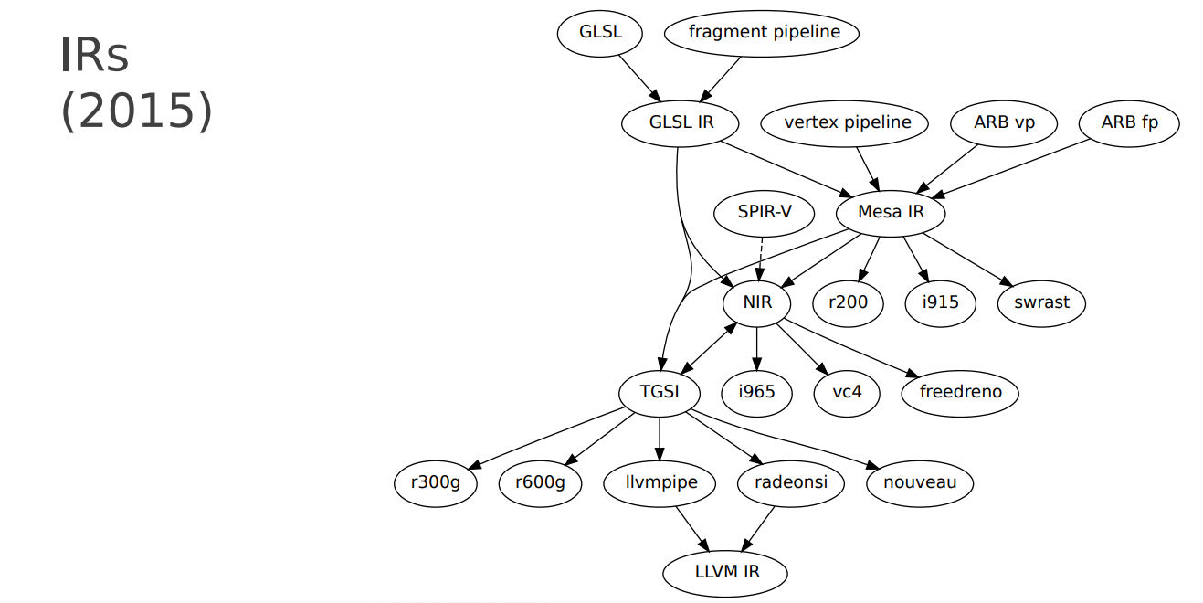
四、Mesa编译前端的过去和未来

Slide 9
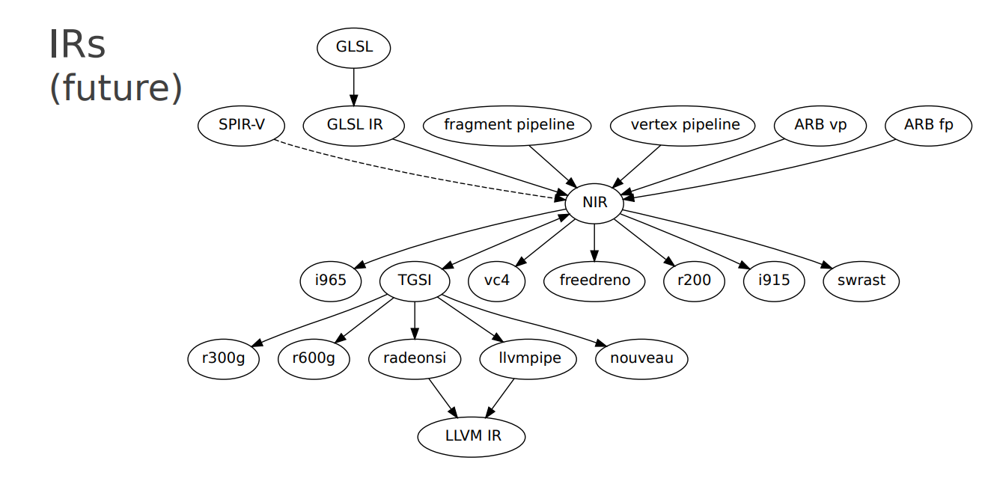
四、Mesa编译前端的过去和未来

Slide 10
五、MVP架构着色器编译过程
1. 可编程管线
glLinkProgram
glCompileShader
TGSI
中间表示
词法分析
Initializer
lex
HIR
vs source
Tokens
抽象语法树
LLVM IR
语法分析
优化器
yacc
优化器
fs source
LIR
机器码生成器
语义分析
AST生成器
GLSL IR生成器
低级 IR生成器
LLVM

Slide 11
五、MVP架构着色器编译过程
2. 固定管线
fixed vs
Mesa IR
NIR
fixed fs
GLSL IR
TGSI
LLVM IR
LLVM backend

Slide 12
六、LLVM编译器介绍
1、LLVM是什么？
LLVM 命名最早源自于底层虚拟机（Low Level Virtual Machine）的缩写,但它与传统的虚拟机几乎没有什么关系，由于命名带来的混乱，LLVM就是该项目的全称。LLVM 核心库提供了与编译器相关的支持，可以作为多种语言编译器的后端来使用。能够进行程序语言的编译器优化、链接优化、在线编译优化、代码生成。LLVM的项目是一个模块化和可重复使用的编译器和工具技术的集合。

Slide 13
六、LLVM编译器介绍
2、LLVM的优势
LLVM 使用一种具有严格定义语义的简单底层语言。
它包括用于 C 和 C++ 的 front-ends。用于其他语言的前端正在开发中。
它支持终身编译模型，包括链接时、安装时、运行时和脱机优化。
LLVM 有丰富的文档，并承载了各种各样的项目。
高度模块化的特性，相对易于使用和开发。
LLVM 是在 OSI 批准的“three-clause BSD”许可下免费提供的。
交叉编译技术：能够在一个平台（例如 x86）编译并构建二进制文件，而在另一个平台（例如 ARM）运行。

Slide 14
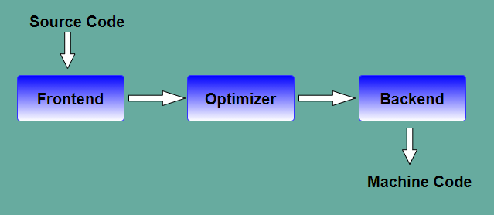
六、LLVM编译器介绍
3、传统编译器架构 vs LLVM架构
传统编译器分为三个阶段：前端—>优化器—>后端

Slide 15
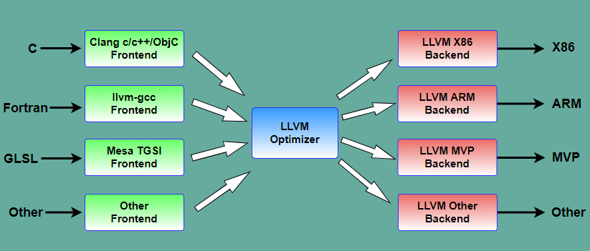
六、LLVM编译器介绍
3、传统编译器架构 vs LLVM架构
LLVM也分为三个阶段，但是设计上有区别，LLVM不同的是对于不同的语言
它都提供了同一种中间表示

Slide 16
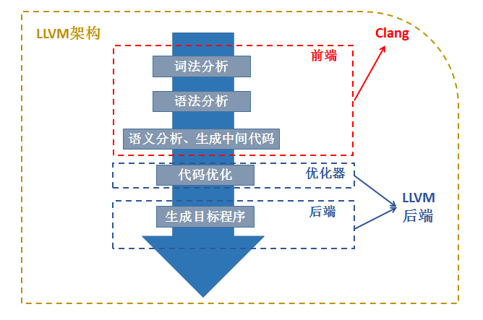
一、LLVM编译器介绍
Source
4、LLVM工具链编译流程
词法分析
Tokens
语法分析
AST
CodeGen
LLVM IR
优化器
LLVM IR
DAG
机器码

Slide 17
六、LLVM编译器介绍
4、LLVM常用工具
llvm-dis ：把 LLVM 字节码文件转换成可读的 LLVM IR 语言
例：llvm-dis test.bc test.ll
llvm-as ：把可读的 LLVM IR转换成二进制字节码
例：llvm-as test.ll test.bc
llvm-link：LLVM 字节码链接器，将多个字节码文件连接成新的字节码文件
例： llvm-link test1.bc test2.bc -o output.bc
llc：LLVM IR 优化器
例：opt -load LLVMDefinePass.so -DefinePass test.bc -o test.bc

Slide 18
六、LLVM编译器介绍
4、LLVM常用工具
llc：把 LLVM IR 文件编译成一个特定的目标平台上的目标文件
例：llc –march=mvp –filetype=obj test.bc –o test.o
ld.lld：链接器
例：ld.lld --image-base=[入口地址] -e [入口函数名] test1.o test2.o -o test
llvm-objdump：将目标文件或者可执行文件反汇编
例：llvm-objdump -disassemble test

Slide 19
Thanks！

